Slide 1
Instituția Avocatul Poporului. Probleme identificate și posibile remedii
15 decembrie 2015

Slide 2
Avocatul Poporului este numit pe o perioadă de 5 ani, pentru apărarea drepturilor și a libertăților persoanelor fizice Constituția României
Avocatul poporului este numit pe o durată de 5 ani de camera deputaților și de senat, în ședință comună.
Revocarea din funcție a avocatului poporului, ca urmare a încălcării constituției și a legilor, se face de camera deputaților și de senat, în ședință comună cu votul majorității deputaților și senatorilor prezenți.
Legea 35/1997

Slide 4
Dreptul de a sesiza Curtea Constituțională cu privire la caracterul neconstituțional al legilor și ordonanțelor de urgență înainte de promulgarea lor de către Președinte.

Slide 5
Autoritățile române trebuie să asigure independența Avocatului Poporului și să numească în funcția de Avocat al Poporului o persoană care să se bucure de sprijinul larg al diferitelor partide și care va avea capacitatea să își exercite efectiv atribuțiile legale în deplină independență
EU Commission: Flick - Mathrong
Comisia Europeană, Mecanismul de Cooperare și Verificare, 2012

Slide 8
M1. Consolidarea independenței
Opțiune #1
Avocatul Poporului ales de către cetățeni, care în anumite condiții prevăzute clar în Legea AVP, ar trebui să aibă și posibilitatea de a-l revoca.
Opțiune #2
Avocatul Poporului să fie numit și revocat de către Președintele României, după consultarea Parlamentului (aviz consultativ)
Opțiune #3
Avocatul Poporului să fie numit și revocat de către Parlament, dar numai pe baza avizului conform al Președintelui
Opțiune #4
Avocatul Poporului să fie numit de către Președinte, după consultarea Parlamentului (aviz consultativ), după ce, în prealabil, candidatul a fost intervievat de către Comisiile juridice reunite ale celor 2 Camere.

Slide 9
M2. Buna funcționare administrativ-fiananciară
Alocarea unui sediu corespunzător nevoilor
Dotarea instituției (ex. autoturime pentru deplasări)

Slide 10
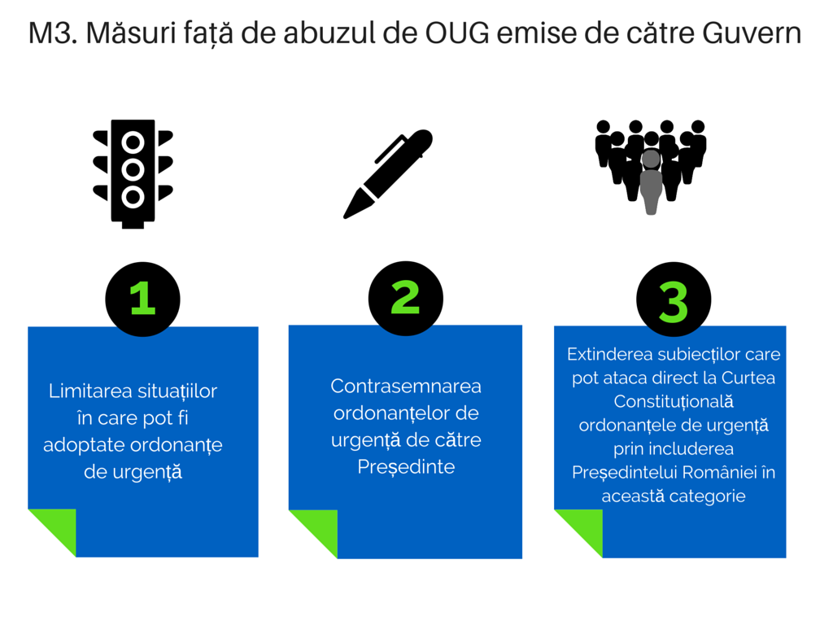

Slide 11
M4. Îmbunătățirea cadrului legal-instituțional în vederea creșterii forței juridice a recomandărilor
O1 - Avocatul Poporului să poată aplica în mod direct sancțiuni care, desigur, vor putea fi contestate în instanță
O2 - Avocatul Poporului nu va putea aplica sancțiuni în mod direct, dar va putea sesiza instanța pentru ca aceasta să dispună aplicarea sancțiunilor
O3 - Avocatul Poporului să poată exercita direct o acțiune disciplinară, finalizată prin sancțiuni de natura administrativă (mustrare, avertisment etc)

Slide 12
M5. Reglementarea termenelor de soluționare a petițiilor
Modificarea regulamentului propriu de funcționare a Avocatului Poporului cu inserarea unor termene clare de soluționare a petițiilor

Slide 13
M6. Majorarea termenului în care Avocatul Poporului poate ataca la Curtea Constituțională o lege înainte de promulgare
10 zile şi, respectiv, la 5 zile (în cazul legilor adoptate în procedură de urgență) cu menționarea fapului că se va calcula ca termene procedurale, pe zile libere.

Slide 14
Introducerea obligației exprese a Avocatului Poporului de a trimite puncte de vedere în cazul fiecărei solicitări a Curții Constituționale
Obligația Curții Constituționale de a solicita puncte de vedere
Obligația (nu doar posibilitatea)de a formula puncte de vedere

Slide 15
M8. Creșterea transparenței instituționale

Slide 16
Proiectul “Rețeaua pentru Apărarea Drepturilor Cetățenești - Ne trebuie un Avocat al Poporului eficient!” este derulat de APADOR-CH, ActiveWatch și Asociația Națională a Birourilor de Consiliere pentru Cetățeni (ANBCC) și finanţat prin granturile SEE 2009 – 2014, în cadrul Fondului ONG în România. Pentru informaţii oficiale despre granturile SEE şi norvegiene accesaţi www.eeagrants.org.

